Slide 1
المفردات
الآن
فيما سبق
القيود
البرمجة الخطية
محدودة
غير محدودة
الحل الأمثل
1- أجد القيمة العظمى والقيمة الصغرى لدالة ضمن منطقة الحل.
2- أستعمل البرمجة الخطية لإيجاد الحل الأمثل لمسائل حياتية.
درست حل أنظمة متباينات خطية بيانيا

Slide 2
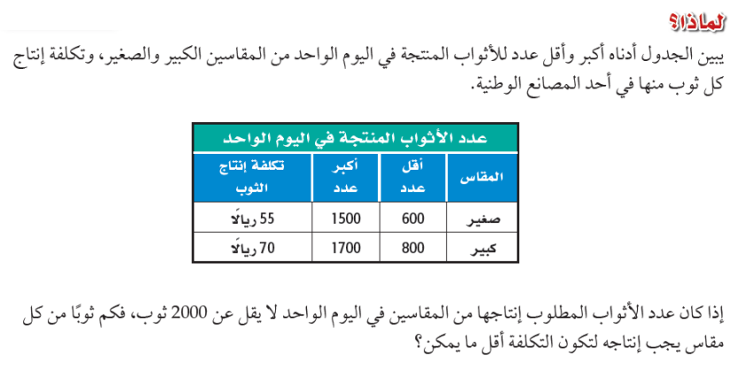

Slide 3


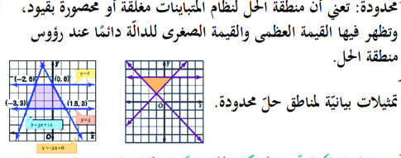

Slide 4
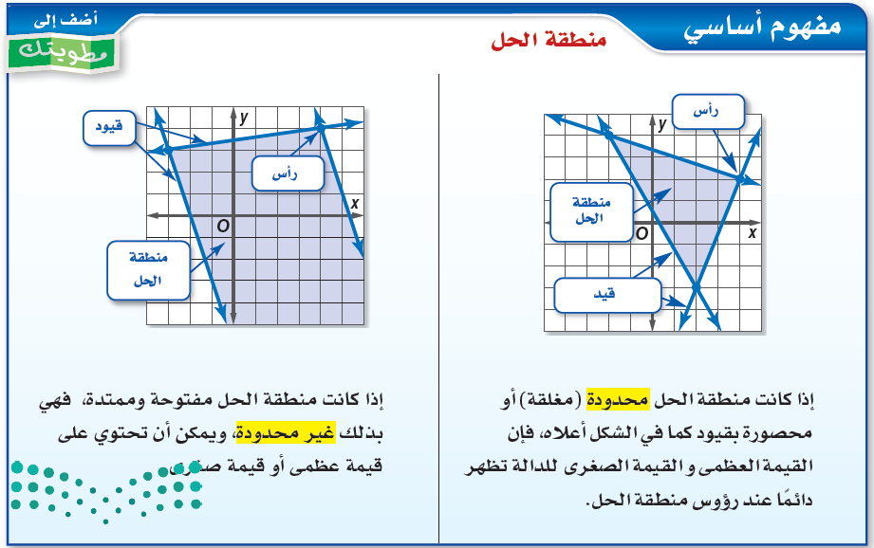

Slide 5
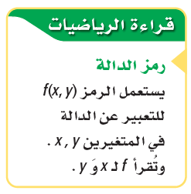


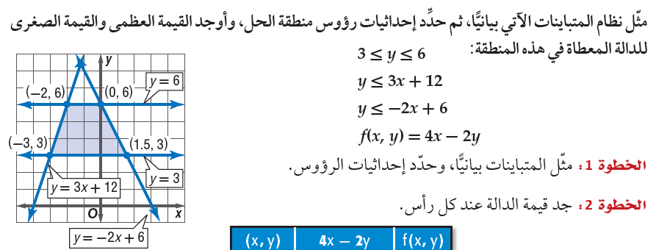
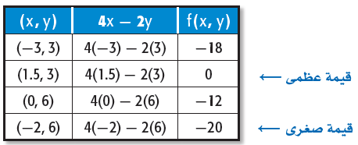

Slide 6
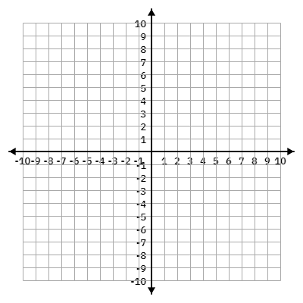
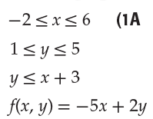
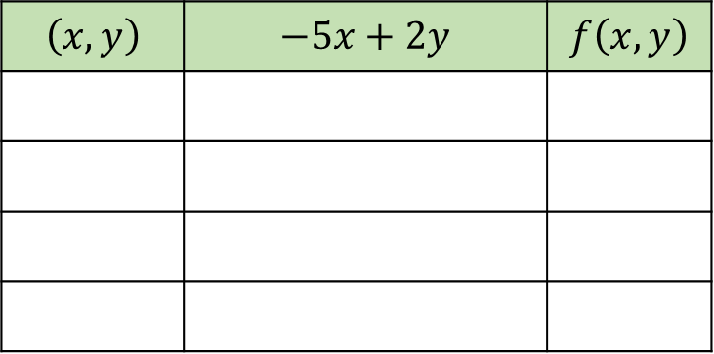
تحقق من فهمك :
$$f\left(x,y\right)$$ | $$−5x+2y$$ | $$\left(x,y\right)$$

Slide 7
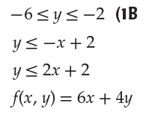
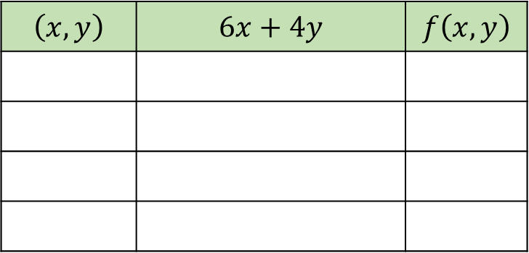
تحقق من فهمك :
$$f\left(x,y\right)$$ | $$6x+4y$$ | $$\left(x,y\right)$$

Slide 8
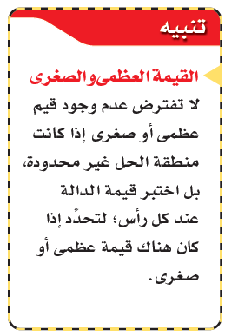

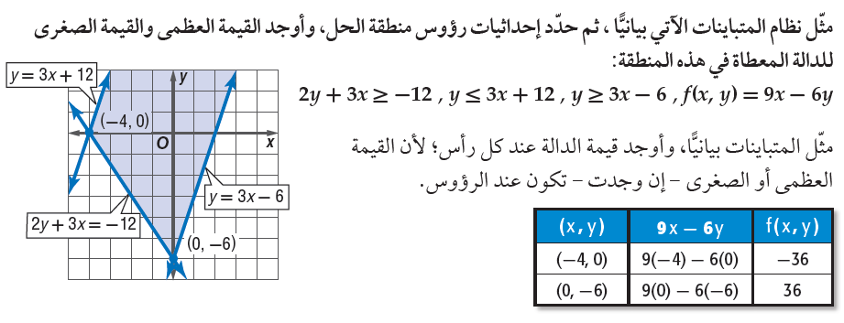
منطقة الحل غير المحدودة :

Slide 9
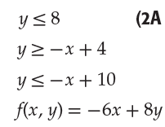
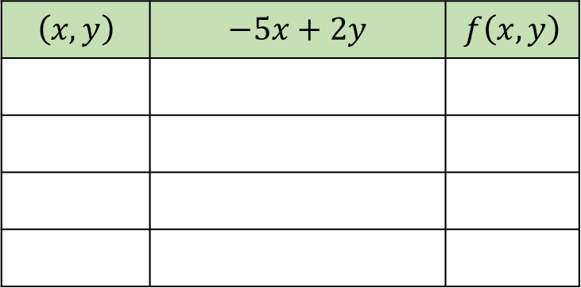
تحقق من فهمك :
$$f\left(x,y\right)$$ | $$−5x+2y$$ | $$\left(x,y\right)$$

Slide 10
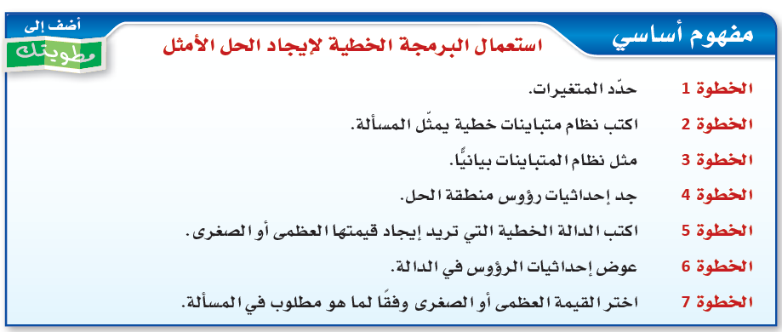

Slide 11



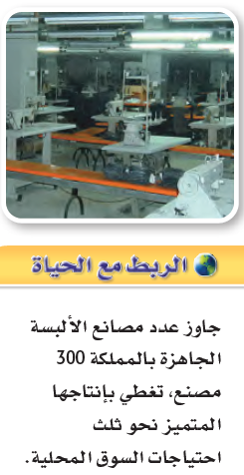
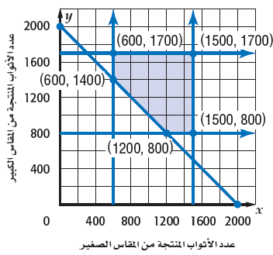
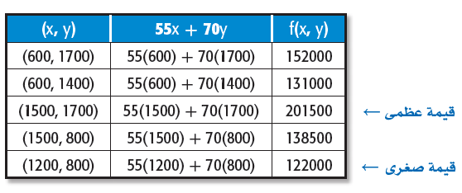
استعمال البرمجة الخطية لإيجاد الحل الأمثل :

Slide 12

تحقق من فهمك :

Slide 13
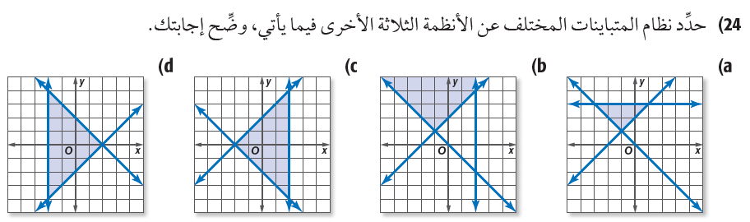
مسائل التفكير :

Slide 14
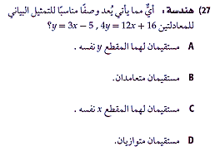
تحصيلي :

Slide 15
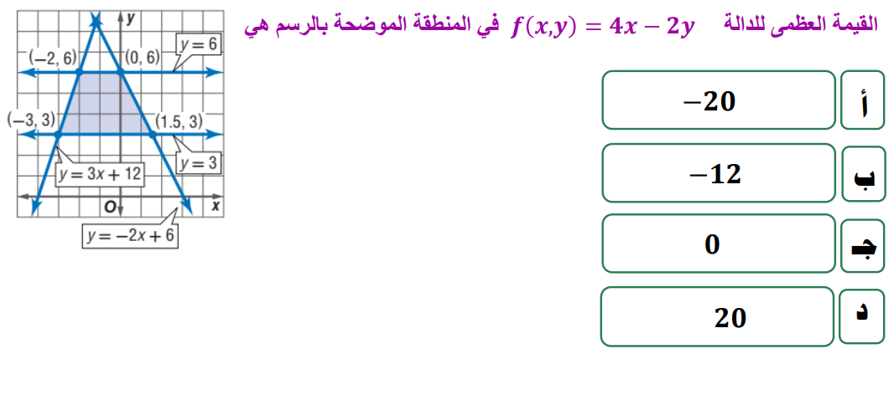
تحصيلي :

Slide 16
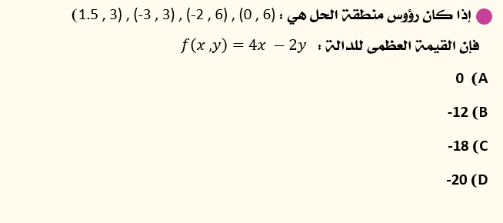
تحصيلي :

